Slide 1
Devoxx France 2017
sample presentation
Nicolas Martignole @nmartignole
Zouheir Cadi @zouheircadi
Antonio Goncalves @agoncal

Slide 2

Welcome to Devoxx France
This is a template for Keynote
16/9

Slide 3

We love picture
We try to keep the Devox France logo and the Tweet hashtag on all slides

Slide 4
Roadmap
This is a slide without background images.
You must load and install 2 Fonts on your system :
Montserrat (https://www.fontsquirrel.com/fonts/montserrat)
Open Sans (https://www.fontsquirrel.com/fonts/open-sans)

Slide 5
Want to contribute?
If you want to update this template, or create your own, see
https://bitbucket.org/nicolas_martignole/devoxxfr_templates

Slide 6
Envie de contribuer ?
Si vous souhaitez contribuer ou améliorer ce modèle, proposer un autre format =>
https://bitbucket.org/nicolas_martignole/devoxxfr_templates

Slide 7
Duration
Conference : 45mn
Tools-in-Action : 30mn
Hands-on Labs & University : 3h
Quickie : 15mn
Q&A included for all formats. Please respect the next speaker and take extra questions outside the room

Slide 8
Durée
Conference : 45mn
Tools-in-Action : 30mn
Hands-on Labs & University : 3h
Quickie : 15mn
Le temps des Questions/réponses est inclus dans cette durée. En terminant, pensez à libérer le pupitre pour les orateurs suivants. Répétez les questions au micro afin que celles-ci soient enregistrées sur la vidéo.

Slide 9
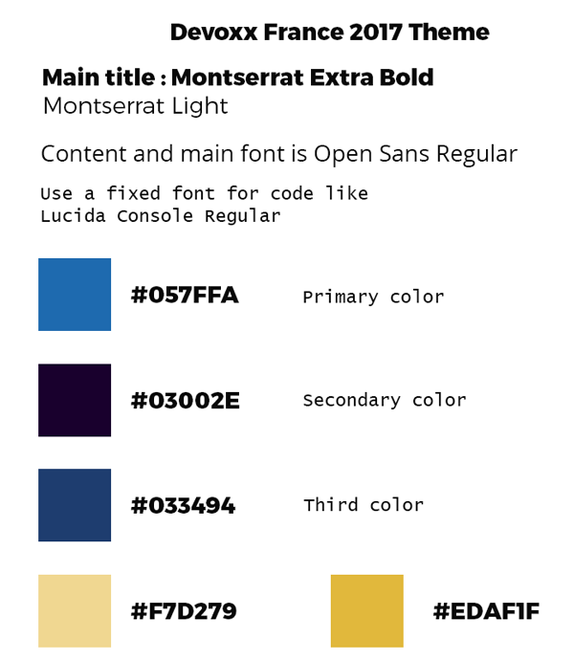
Devoxx FR 2017 colors
primary color, #057FFA
secondary color, #03002E
third color, #033494
fourth color, #F2D279
Alternate 1 #F7D279
Alternate 2 #EDAF1F

Slide 10
Devoxx FR 2017 colors
Live color chart here
https://color.adobe.com/fr/DEvoxx-FR-2017-v3-color-theme-9311745/?

Slide 11
Show me shome code !
Try to keep a font size as big as possible. Remember also that too much code on one slide is useless. The audience reads this texte and does not listen to your presentation anymore. Try to split on different slides your presentation.
If you show some code : BIG FONT please
Ask the audience i

Slide 12
Step 1 : add to Redis sorted set
127.0.0.1:6363[2]> zadd hackers 1953 "Richard Stallman"
(integer) 1
127.0.0.1:6363[2]>
127.0.0.1:6363[2]> zadd hackers 1969 "Linus"
(integer) 1
127.0.0.1:6363[2]> zadd hackers 1912 "Alan turing"
(integer) 1

Slide 13
Step 2 : Show the list of Hackers
127.0.0.1:6363[2]> zadd hackers 1953 "Richard Stallman"
(integer) 1
127.0.0.1:6363[2]>
127.0.0.1:6363[2]> zadd hackers 1969 "Linus"
(integer) 1
127.0.0.1:6363[2]> zadd hackers 1912 "Alan turing"
(integer) 1
127.0.0.1:6363[2]> zrange hackers 0 -1
1) "Alan turing"
2) "Richard Stallman"
3) "Linus"

Slide 14
Step 3 : Show the list with score
127.0.0.1:6363[2]> zadd hackers 1953 "Richard Stallman"
(integer) 1
127.0.0.1:6363[2]>
127.0.0.1:6363[2]> zadd hackers 1969 "Linus"
(integer) 1
127.0.0.1:6363[2]> zadd hackers 1912 "Alan turing"
(integer) 1
127.0.0.1:6363[2]> zrange hackers 0 -1
1) "Alan turing"
2) "Richard Stallman"
3) "Linus"
127.0.0.1:6363[2]> zrange hackers 0 -1 withscores
1) "Alan turing"
2) "1912"
3) "Richard Stallman"
4) "1953"
5) "Linus"
6) "1969"

Slide 15
Step 4 : Last step with transparent code
127.0.0.1:6363[2]> zadd hackers 1953 "Richard Stallman"
(integer) 1
127.0.0.1:6363[2]>
127.0.0.1:6363[2]> zadd hackers 1969 "Linus"
(integer) 1
127.0.0.1:6363[2]> zadd hackers 1912 "Alan turing"
(integer) 1
127.0.0.1:6363[2]> zrange hackers 0 -1
1) "Alan turing"
2) "Richard Stallman"
3) "Linus"
127.0.0.1:6363[2]> zrange hackers 0 -1 withscores
1) "Alan turing"
2) "1912"
3) "Richard Stallman"
4) "1953"
5) "Linus"
6) "1969"
127.0.0.1:6363[2]> zrangebyscore hackers 1910 1940
1) "Alan turing"

Slide 16
Live Demo

Slide 17
Merci / Thanks you

Slide 18

Facts
Devoxx France 2017
221 speakers with a badge, 40 exhibitors
and more than 2800 attendees

Slide 19
Less code is less bug

Slide 20
Why less slides is better than more slides
Devoxx France runs on 3 days
Audience loves live coding and demo
Too much bullet points is super boring
More text : less concentration from the audience that will just read your slides
So this is exactly what you should not do

Slide 21
Pourquoi peu de diapositives c’est mieux
Devoxx France se déroule sur 3 jours
Le public préfère les démonstrations et l’écriture de code en direct
Trop de points avec des puces c’est ennuyant
Plus il y a de texte à lire sur vos diapos, moins l’audience vous écoute
Si vos slides peuvent vous remplacer, alors vous ne servez à rien comme orateur
Imaginez que votre ensemble de diapos ne doivent pas pouvoir vivre sans vous, sans votre présentation et votre contenu
Merci donc de ne PAS faire comme ce slide à mourir

Slide 22

Toujours plus d'image
Les diagrammes dynamiques c’est vraiment top

Slide 23
Redis Set
Speakers
English
French
Web
Selected
Java

Slide 24
Screen capture
https://cfp.devoxx.fr

Slide 25
Here are just a few photos from Devoxx France so that you get a better idea of what you’re about to live
Voici quelques photos de Devoxx France afin de vous donner une idée de ce que vous vous apprêtez à vivre…

Slide 26
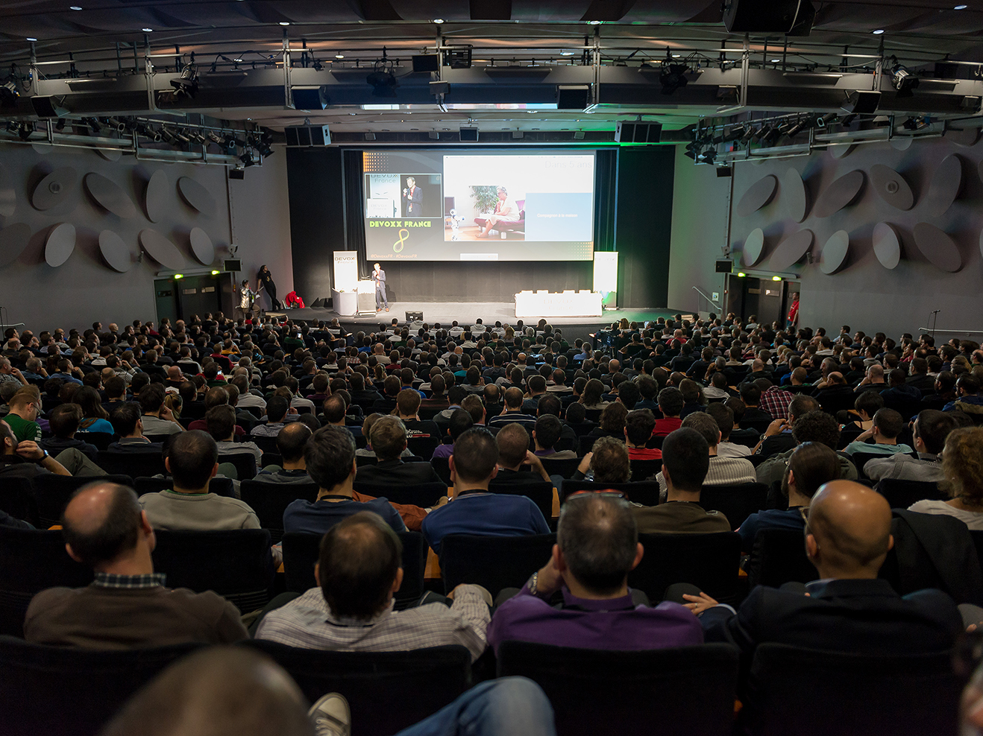
2015

Slide 27
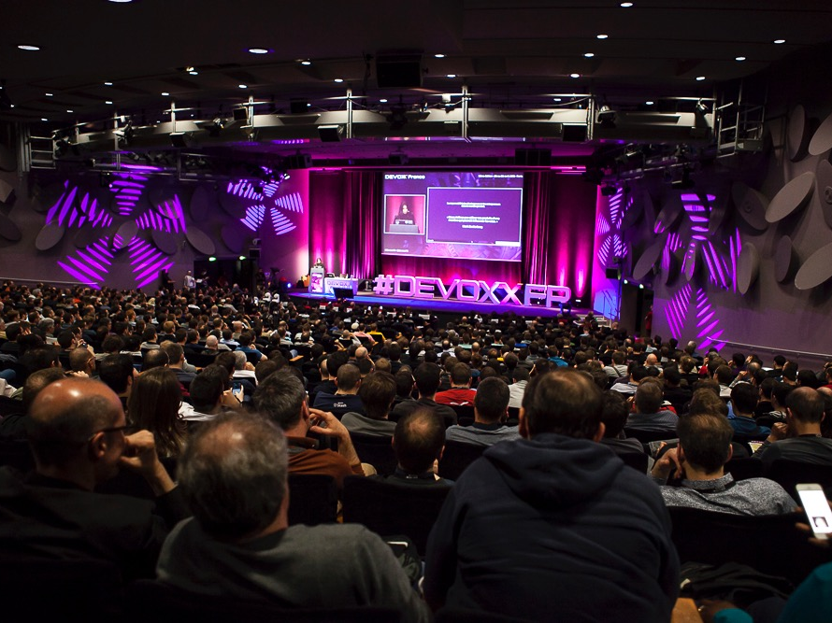
2016

Slide 28
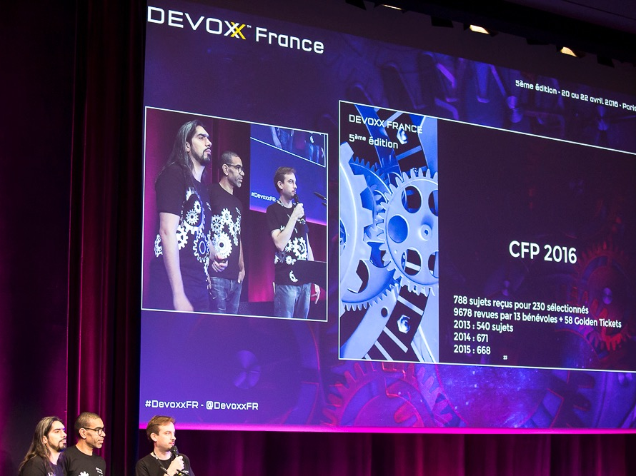

Slide 29
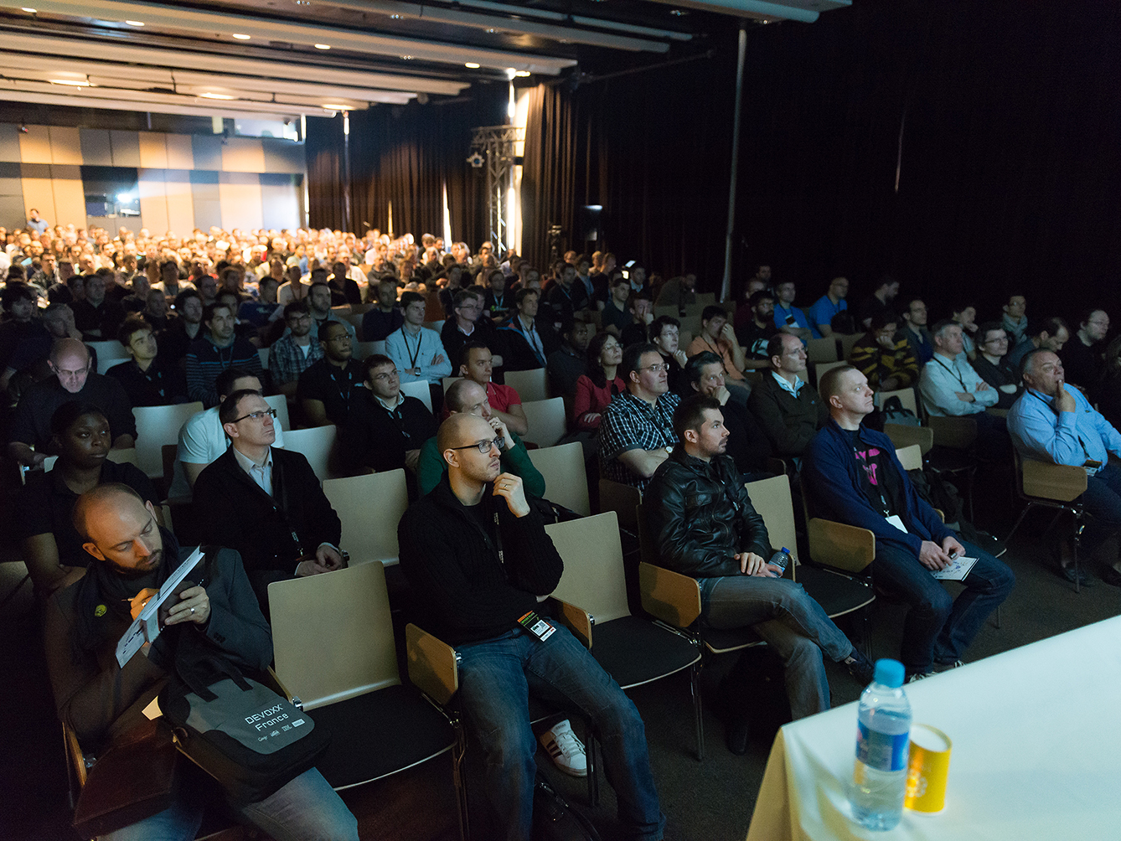

Slide 30
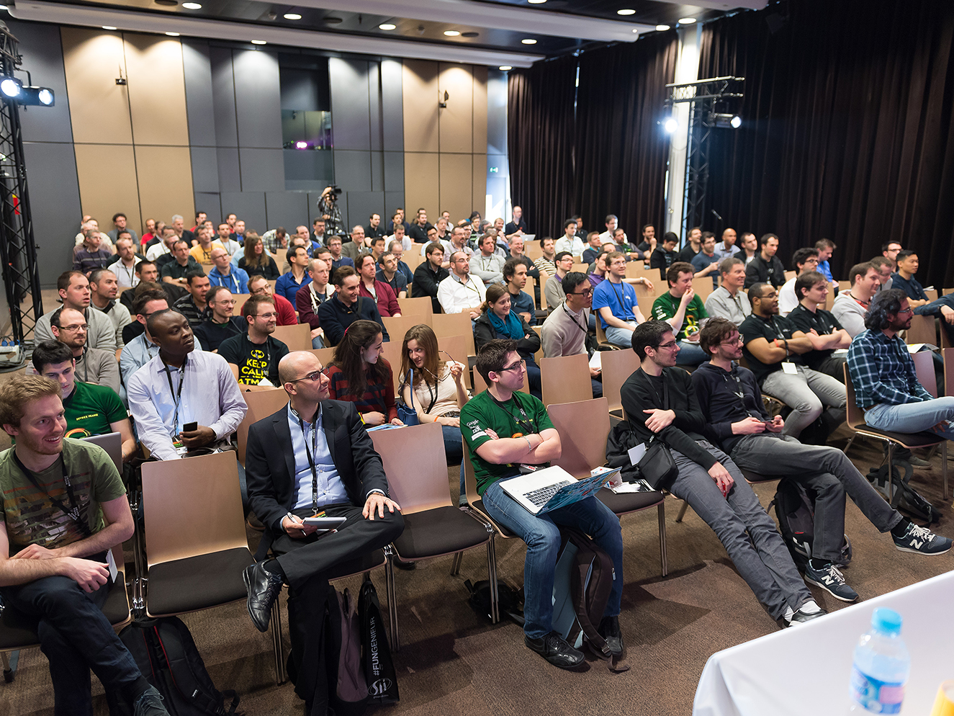

Slide 31
Thanks
Contribute and propose other templates on
https://bitbucket.org/nicolas_martignole/devoxxfr_2017_templates/overview

